Slide 1


Smart Construction Lite
통합 상세설계 가이드 V3.1
개발자를 위한 UI/UX 및 구현 명세서
V3.1 주요 변경사항
회원가입 절차 전면 개편 (PASS 본인인증 도입)
소셜 계정 연동 프로세스 추가 (카카오/네이버/구글)
약관 동의 및 기본정보 입력 단계 세분화
Last Updated: 2026.01.20

Slide 2
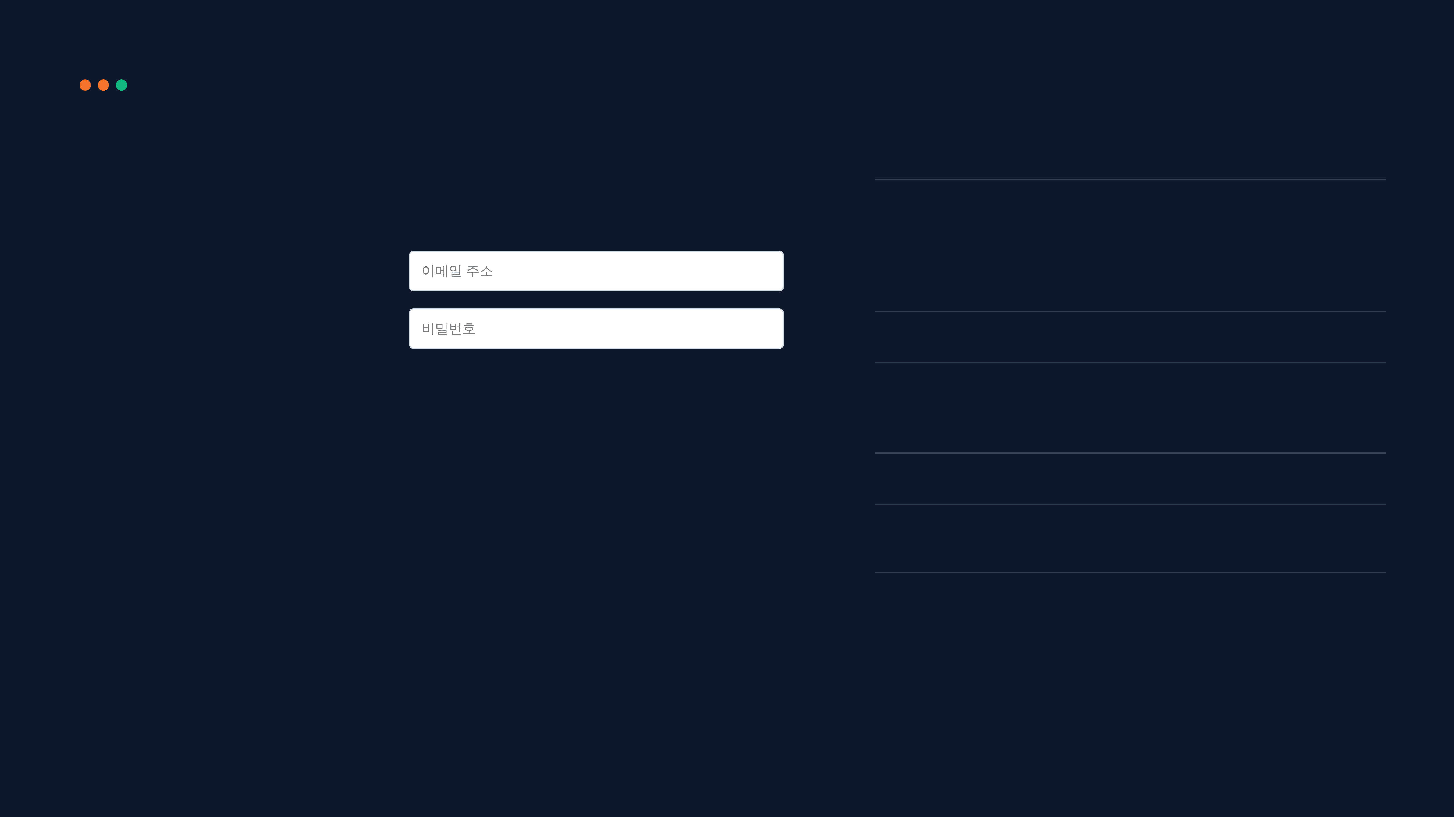


[공통] 로그인 (PC Web)
이메일 로그인 및 소셜 로그인 진입점
로그인
1
No
Element
Implementation Spec
1
Email
Validation: Email format check
2
2
Password
Type: Password, Min 8 chars
SmartCON
3
로그인
3
Login Btn
• API: POST /api/v1/auth/login
스마트한 건설 현장 관리의 시작
4
• Success: Store JWT, Redirect to Dashboard
비밀번호 찾기
회원가입
• Fail: Alert "이메일/비밀번호 불일치"
5
4
Signup Link
Navigate to
/auth/register
(Step 1)
또는 다음으로 로그인
N
5
Social Login
• Kakao/Naver/Google OAuth 2.0
• API: GET /api/v1/auth/social/{provider}

Slide 3
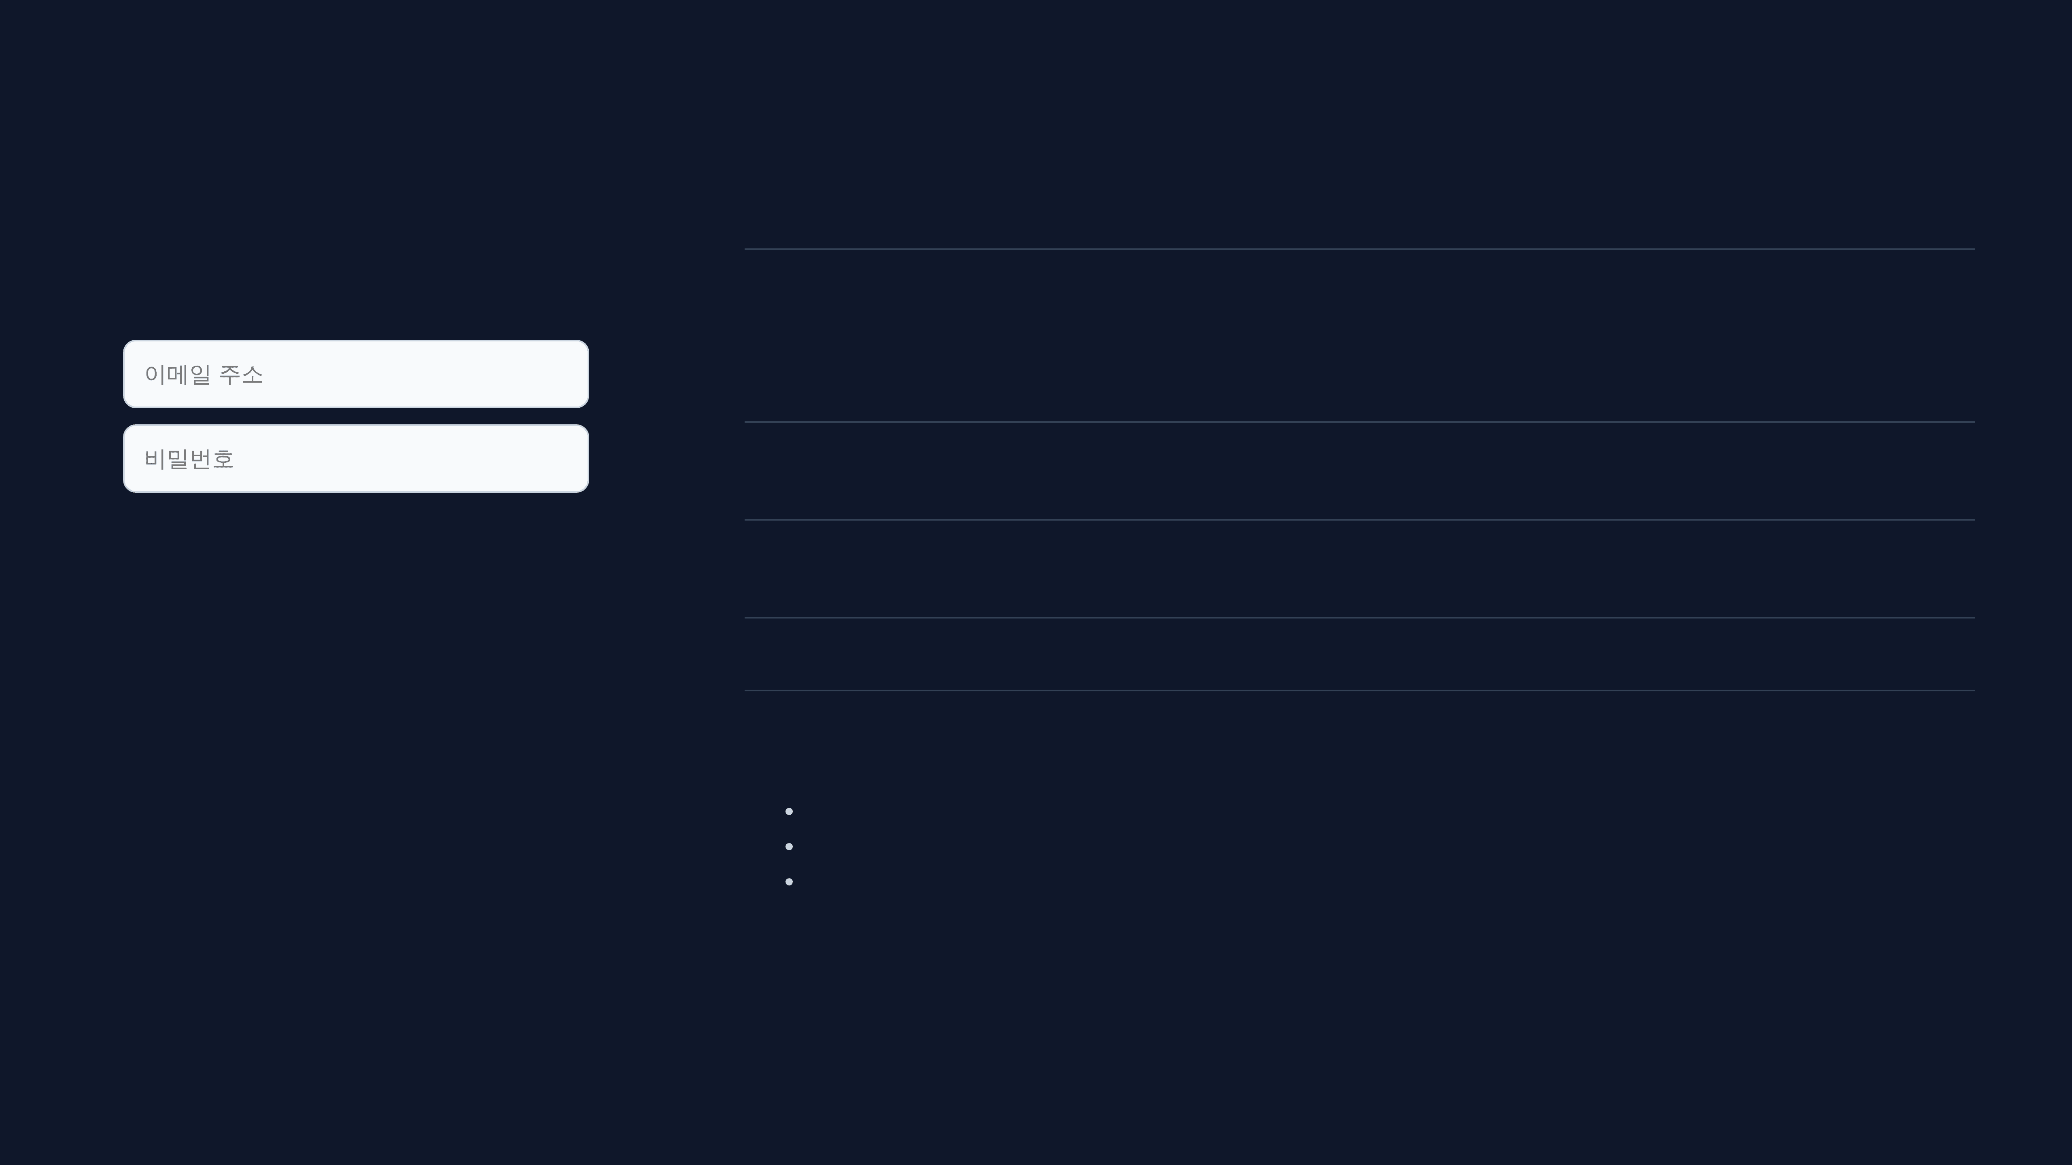




로그인
[공통] 로그인 (Mobile Web/App)
1
모바일 최적화 로그인 및 앱 전용 기능
S
No
Element
Implementation Spec
2
1
Navigation
Back button: Go to Landing or Exit App
2
Inputs
• Keyboard Type: Email / Default
• Auto-capitalize: Off
3
Login Btn
로그인
3
• API: POST /api/v1/auth/login
• App: Save Token to Keychain/Keystore
비밀번호 찾기
회원가입
4
Social
Use Native SDKs (Kakao, Naver, Google) if available
또는 다음으로 로그인
N
Mobile App Specific Features
Biometric Auth:
Face ID / Fingerprint support for auto-login.
Deep Linking:
Handle
smartcon://auth/login
scheme.
Auto Login:
Check valid Refresh Token on app launch.
4

Slide 4
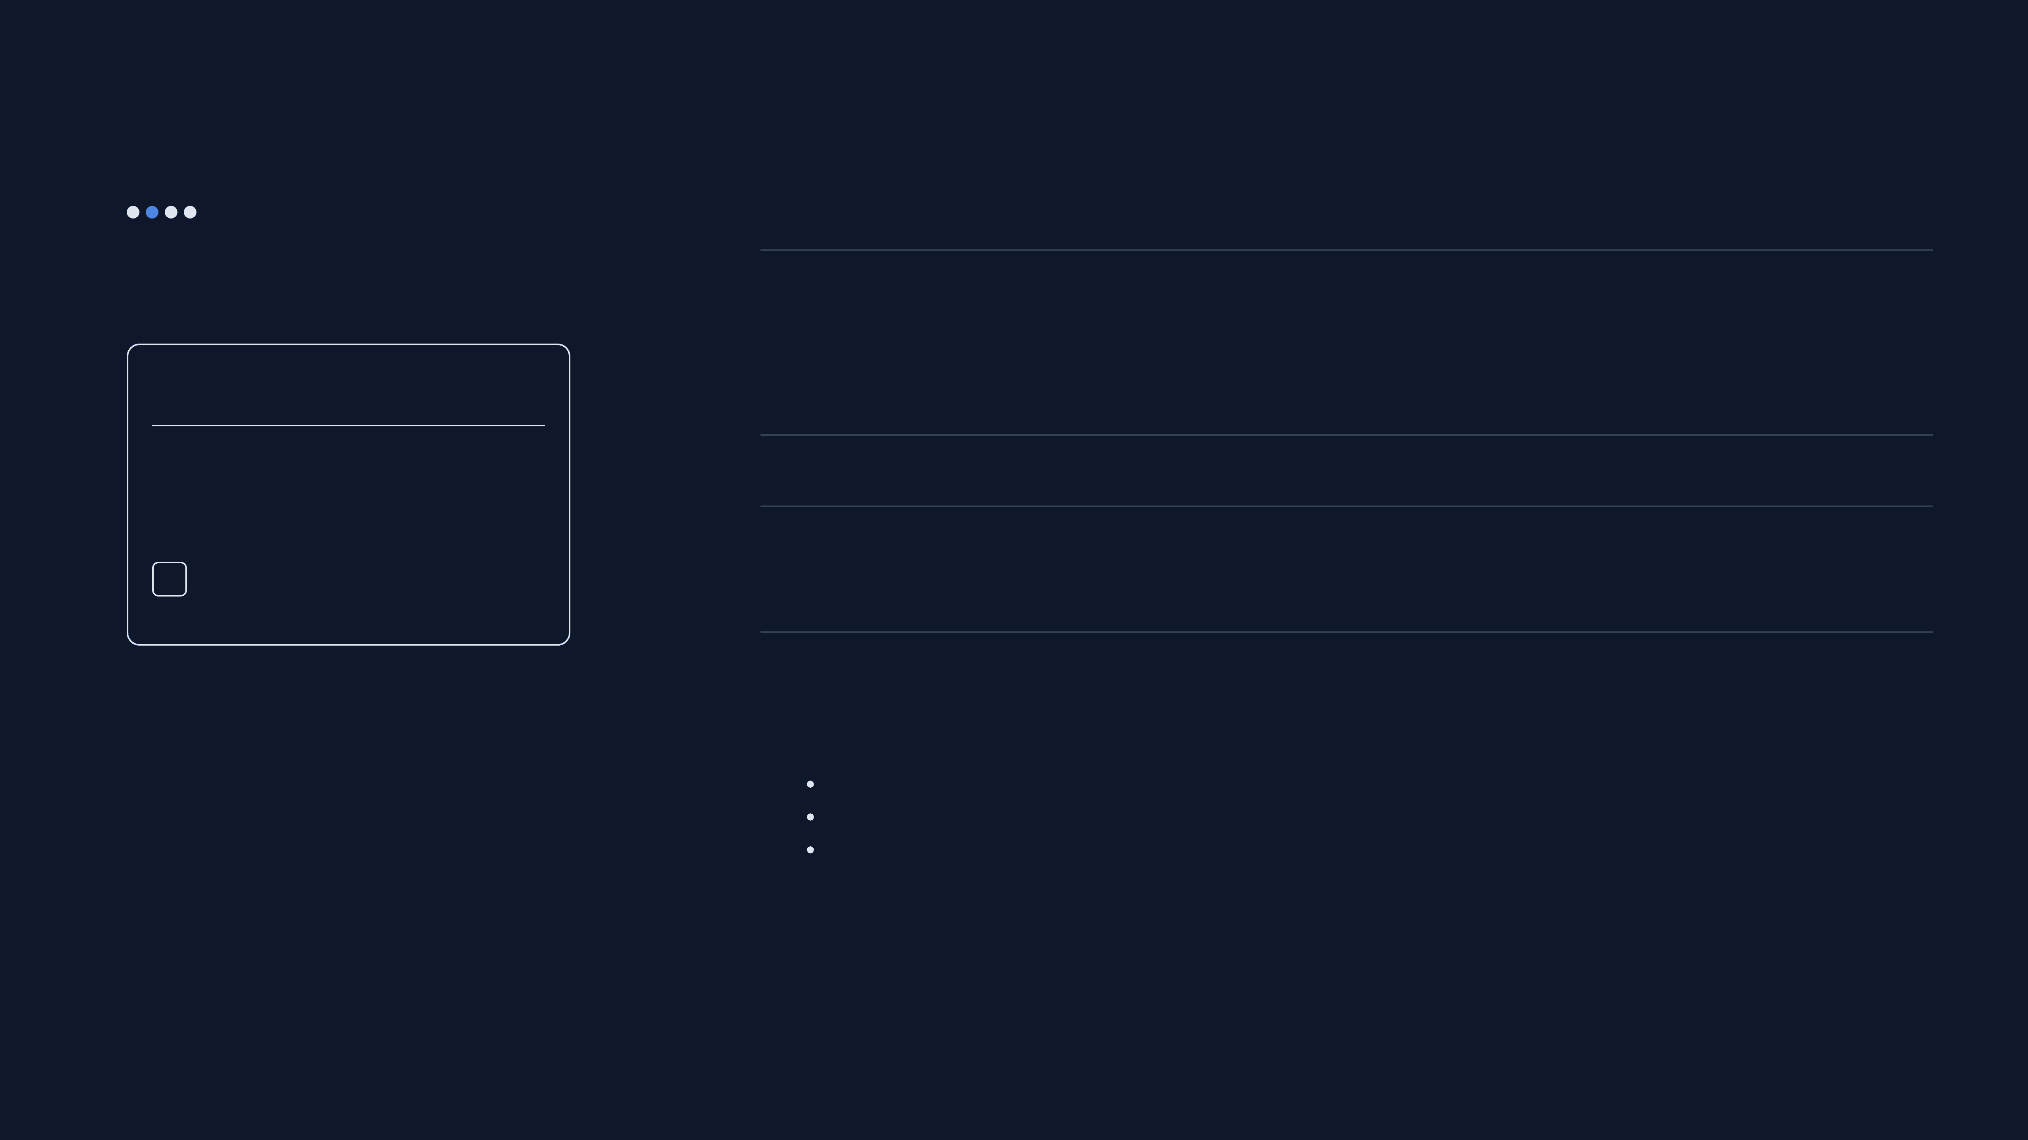




1
2
[공통] 회원가입 Step 1-2 (시작/약관)
회원가입 진입 및 필수 약관 동의 프로세스
약관 동의
No
Element
Implementation Spec
모든 약관에 동의합니다
1
All Check
Toggle all checkboxes (Required + Optional)
서비스 이용약관 동의 (필수)
보기
2
Terms Link
Open Modal with full text (Scrollable)
개인정보 수집·이용 동의 (필수)
보기
3
Next Btn
• Validation: Check if all REQUIRED terms are checked
마케팅 정보 수신 동의 (선택)
보기
• Action: Navigate to Step 3 (PASS Auth)
• Error: "필수 약관에 동의해주세요." (Toast)
Step 1 (Start Screen) Summary
Title:
"회원가입"
Message:
"휴대폰 본인인증을 통해 간편하게 가입하세요."
Button:
[회원가입 시작] → Navigate to Step 2
다음
3

Slide 5
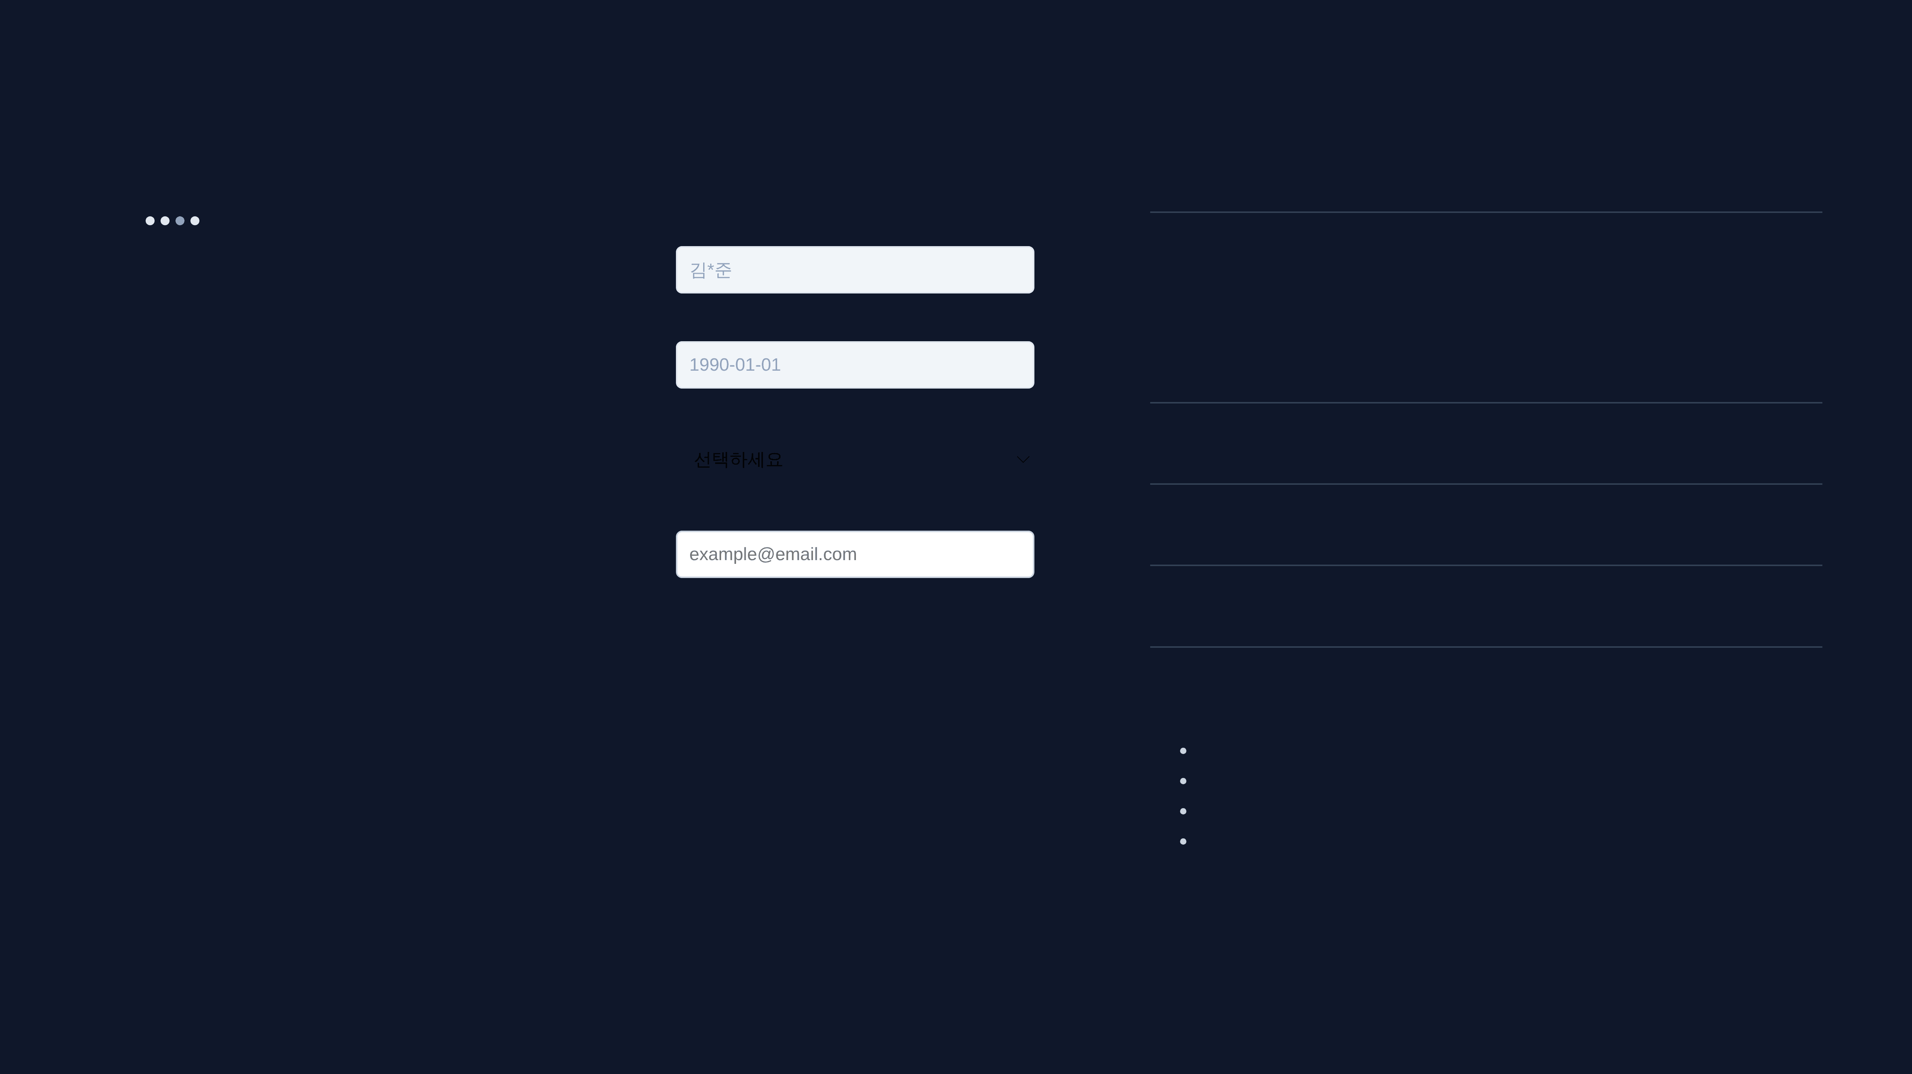



[공통] 회원가입 Step 3-4
PASS 본인인증
기본정보 입력
PASS 인증 및 정보 입력 프로세스
이름 *
No
Element
Implementation Spec
2
생년월일 *
1
PASS Btn
• Action: Invoke PASS SDK
• Callback: Receive passAuthToken
• On Success: Auto-navigate to Step 4
성별 *
2
Pre-filled
• Name, Birth, Phone are Read-only
본인인증을 통해 안전하게 가입하세요. PASS 앱이 실행됩니다.
• Data sourced from PASS Auth result
3
이메일 (선택)
3
User Input
• Gender: Required (Dropdown)
• Email: Optional, Format Validation
4
Submit
• API: POST /api/v1/auth/register
• Payload: { token, gender, email }
Backend Logic (Registration)
Token Verification:
Verify
passAuthToken
with PASS Server
User Creation:
Create User record with verified info
Response:
Return
userId
and JWT for auto-login
PASS 본인인증
Error Handling:
If already registered, prompt login
1
회원가입 완료
4

Slide 6
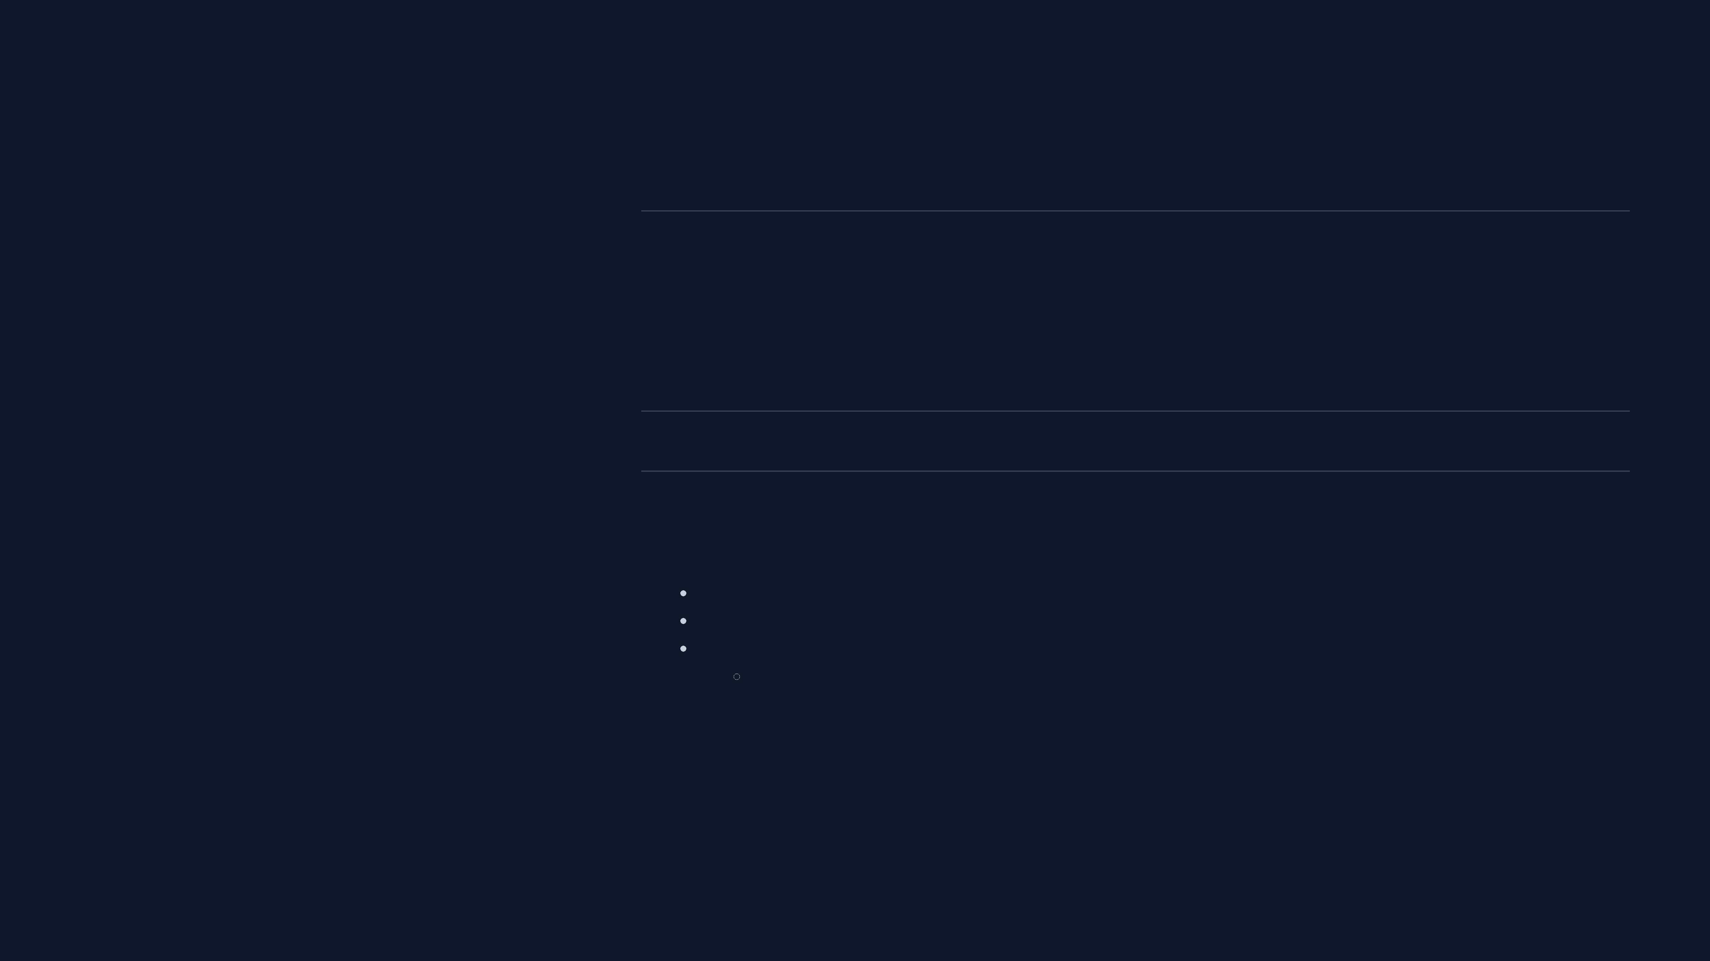



[공통] 회원가입 Step 5-6 (완료/소셜연동)
가입 완료 확인 및 소셜 계정 연동 프로세스
No
Element
Implementation Spec
회원가입 완료
1
Link Social
• API: POST /api/v1/auth/link-social
• Params: { provider: 'kakao'|'naver'|'google' }
휴대폰 본인인증을 통해
• Action: Redirect to OAuth provider
회원가입이 완료되었습니다.
Skip Link
Navigate to Dashboard (Role based redirect)
서비스 활성화를 위해 소속 계정을 연동해주세요.
2
1
카카오 계정 연동하기
Step 6: 카카오 계정 연동 상세 (선택 시)
Scenario:
사용자가 카카오 연동 버튼 클릭 시
N
네이버 계정 연동하기
UI:
연동 가능한 계정 목록 표시 (Checkbox List)
Logic:
GET /api/v1/auth/kakao/accounts
로 계정 목록 조회
구글 계정 연동하기
사용자가 선택한 계정 ID로 연동 요청
이미 연동된 계정은 '연동완료' 상태 표시 및 선택 불가
나중에 연동하기
2

Slide 7








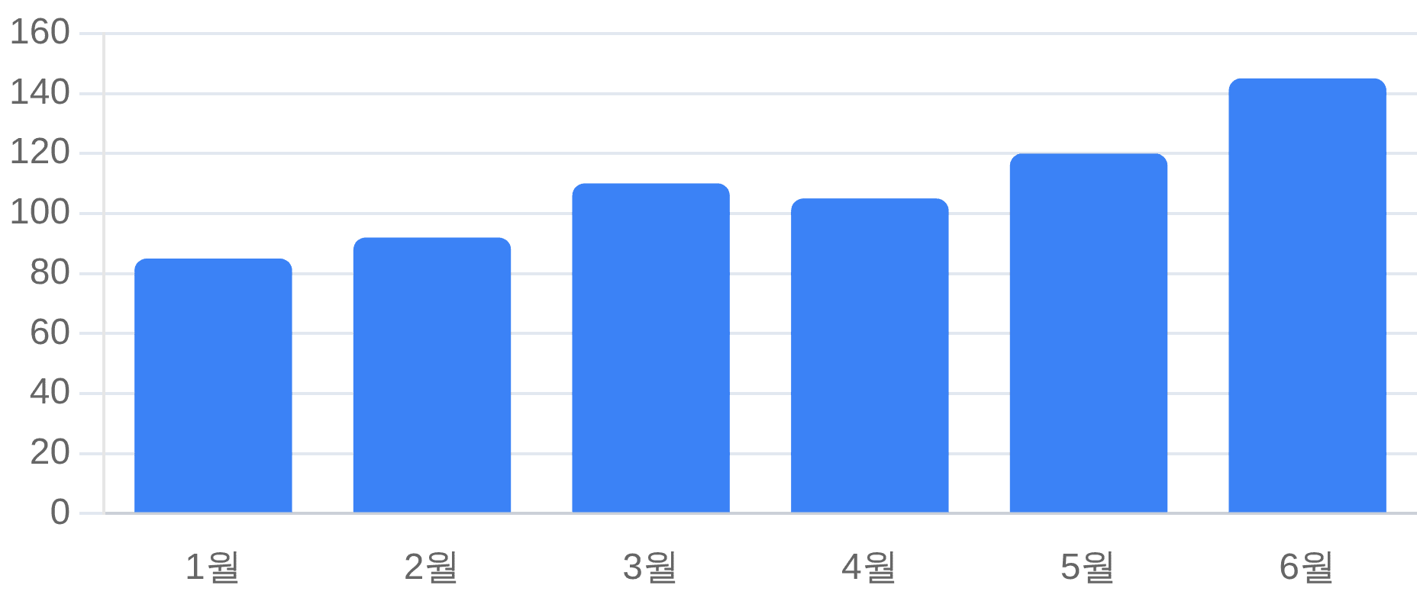
[본사] 통합 대시보드
SmartCON
홈 > 대시보드
본사 관리자님
1
전체 현장 현황 및 핵심 지표 모니터링
2
No
Element
Implementation Spec
대시보드
진행중 프로젝트
금일 총 출역 인원
이번달 예상 노무비
1
User Profile
• API: GET /api/v1/user/me
프로젝트 관리
12 개
142 명
1.2 억원
• Role: HQ_ADMIN Check
전월 대비 +2
어제 대비 +5%
예산 대비 45% 소진
2
KPI Cards
• API: GET /api/v1/hq/dashboard/summary
노무자 현황
3
• Refresh: Every 5 mins or manual
정산 관리
• Data: { activeProjects, todayWorkers, monthlyCost }
월별 노무비 지출 추이
3
Cost Chart
• Lib: Chart.js (Bar Chart)
• API: GET /api/v1/hq/stats/cost
• Params: period=monthly, year=2026
Technical Note
Multi-tenancy:
tenant_id
in all queries.
Data is strictly filtered by
Performance:
Dashboard stats are cached in Redis (TTL: 5min).

Slide 8
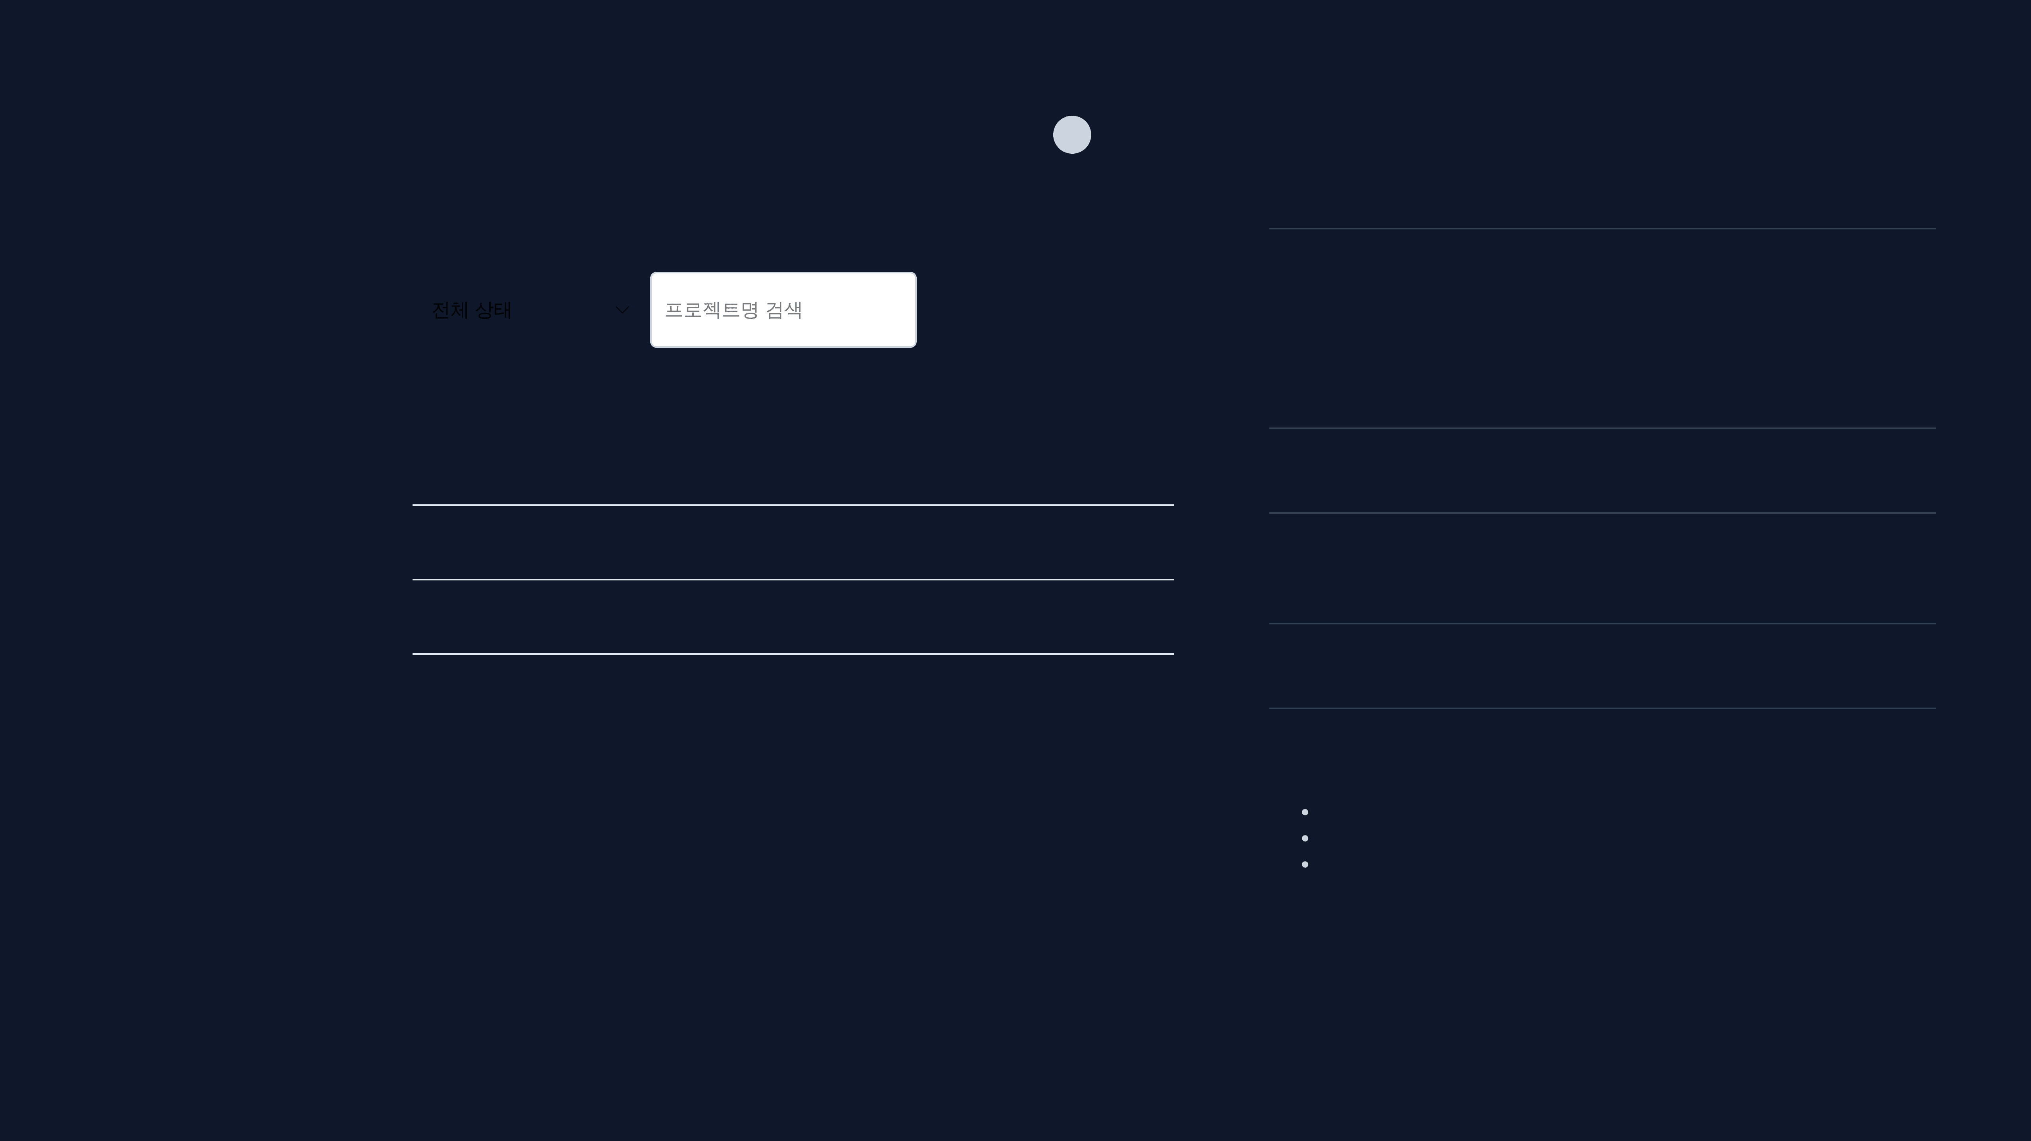




1
2
[본사] 프로젝트 관리 (PC)
SmartCON
관리자님
프로젝트 목록 조회, 검색 및 신규 등록
프로젝트 관리
대시보드
검색
+ 프로젝트 등록
No
Element
Implementation Spec
프로젝트
Search/Filter
1
• API: GET /api/v1/projects
노무자 관리
ID
프로젝트명
현장명
기간
상태
관리
• Params: keyword, status
• Debounce: 300ms for input
P001
강남 오피스 신축
3
Register Btn
정산 관리
서울 강남구
2025.01 ~ 2026.06
수정
2
• Action: Open 'Create Project' Modal
진행중
• Permission: HQ_ADMIN only
P002
판교 데이터센터
경기 성남시
2024.03 ~ 2025.12
수정
Data Table
진행중
3
• Columns: Name, Site, Period, Status
• Status Badge: Ongoing(Green), Done(Gray)
P003
부산 물류센터
부산 강서구
2023.01 ~ 2024.12
보기
• Row Click: Navigate to Detail Page
완료
-
Pagination
• Server-side pagination
< 1 2 3 4 5 >
• Params: page, size=10
Create Modal Specs
Fields:
Name(Req), Site Address, Start/End Date, Manager
API:
POST /api/v1/projects
Validation:
End Date > Start Date

Slide 9
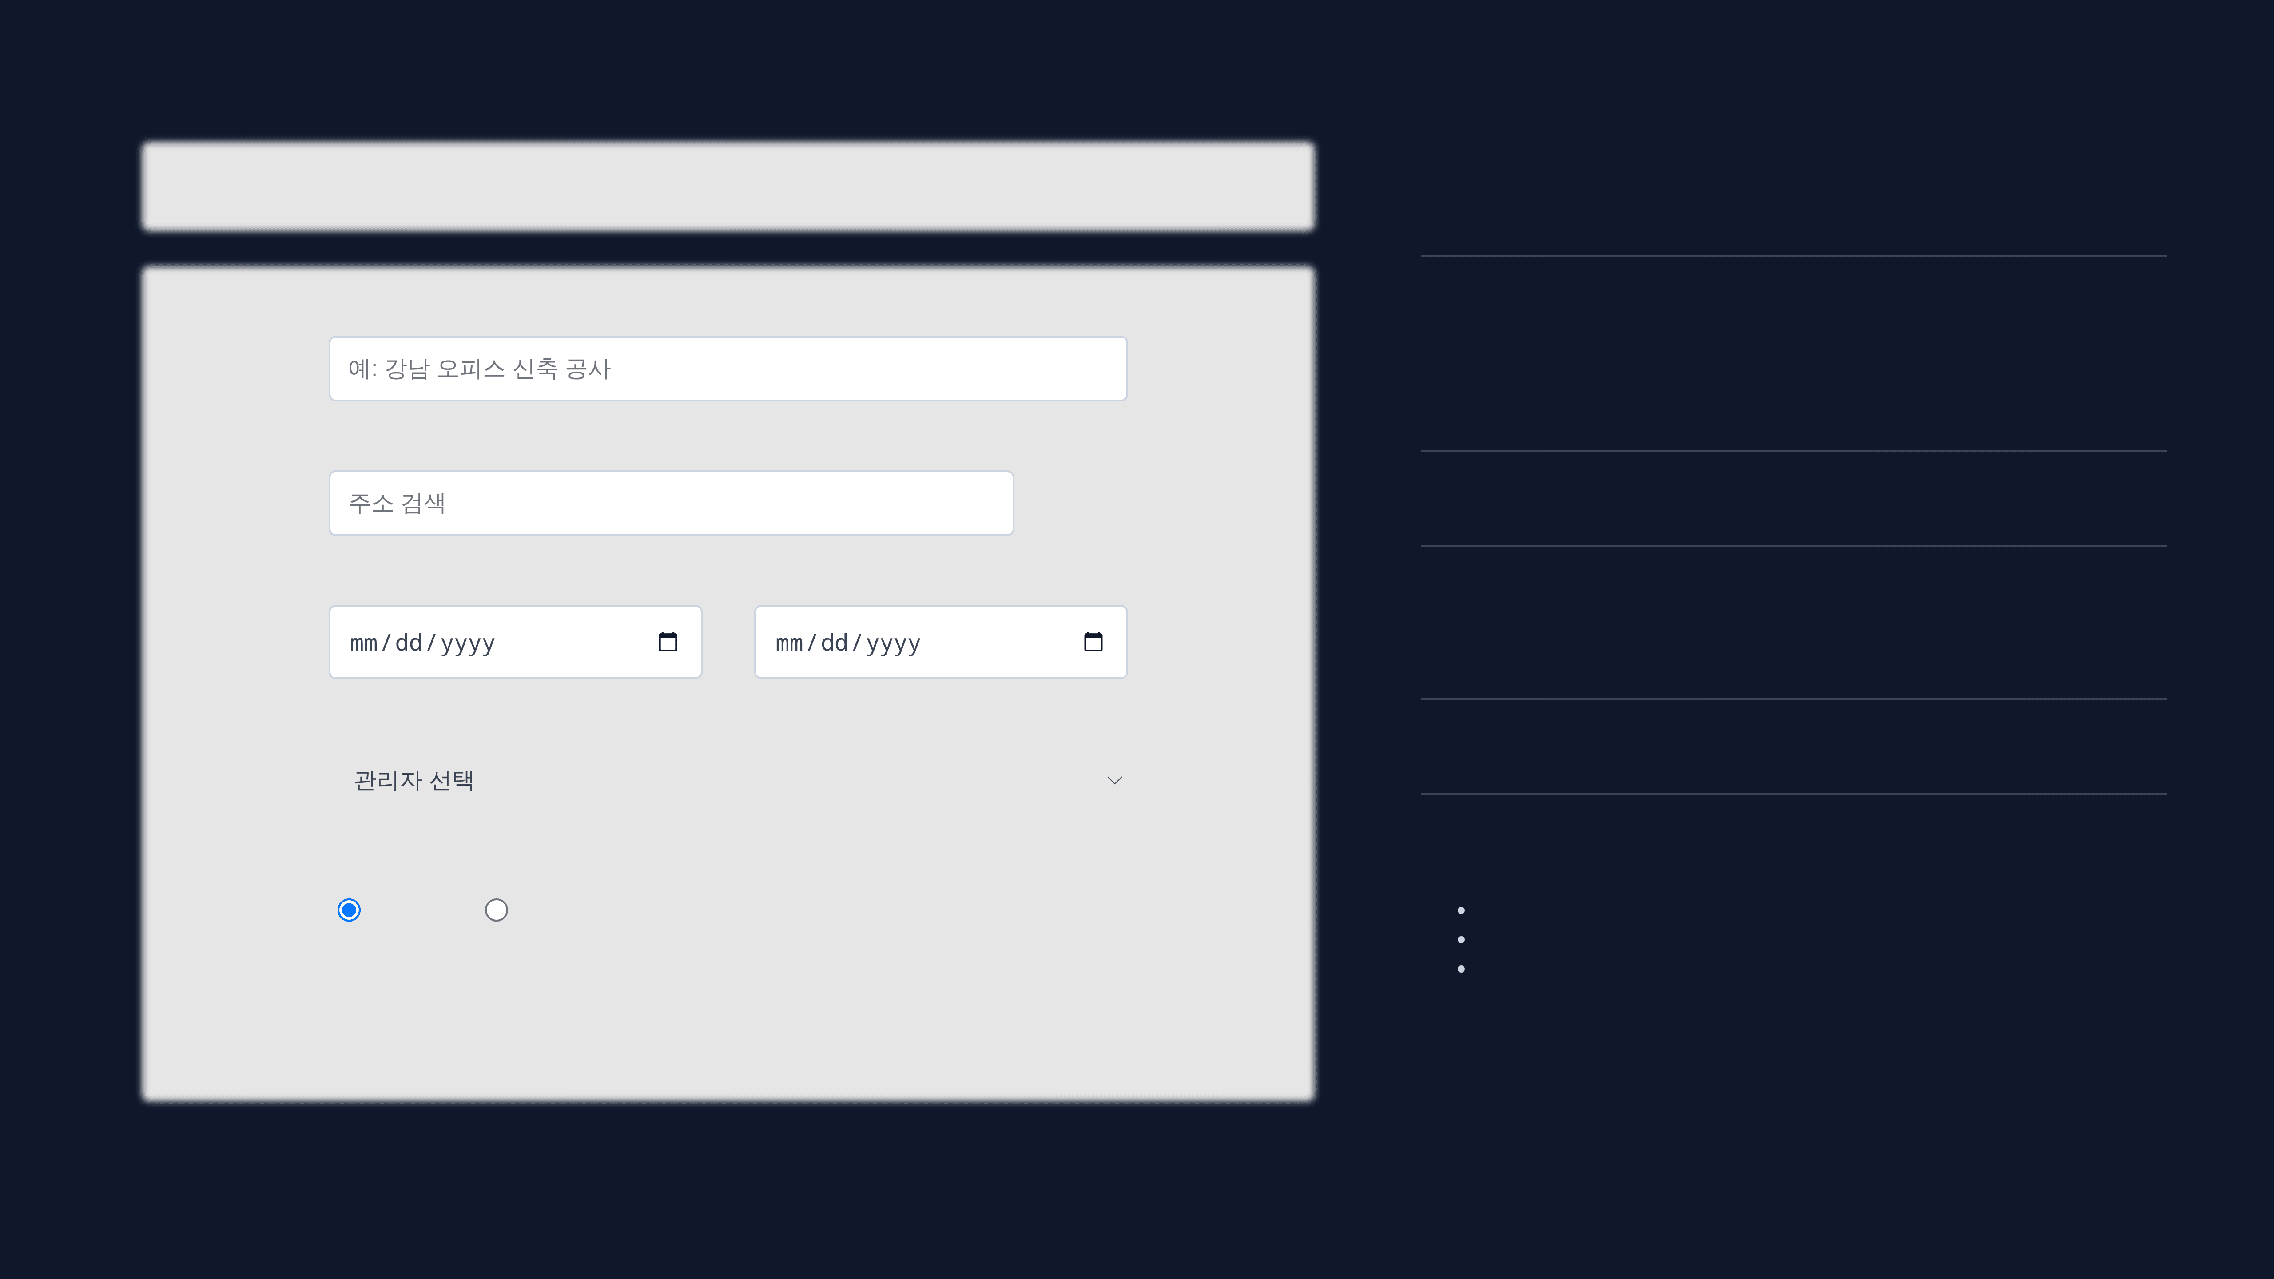

3
[본사] 프로젝트 등록/상세
신규 프로젝트 등록
프로젝트 CRUD 및 상세 정보 관리
프로젝트명 *
No
Element
Implementation Spec
1
Inputs
1
• Name: Max 100 chars, Required
현장 주소 *
• Validation: Check duplicate name
2
검색
2
Address
• Integration: Daum Postcode API
• Save: Zipcode, Address, Detail Address
공사 기간
3
Submit
• API: POST /api/v1/projects
~
• Payload: { name, address, startDate, endDate, managerId, status }
• Success: Toast + Refresh List
현장 관리자
-
Update
• API: PUT /api/v1/projects/{id}
• Mode: Edit Modal (Pre-filled data)
상태
Detail View Specs (Read)
준비중
진행중
API:
GET /api/v1/projects/{id}
Tabs:
Info, Workers, Attendance History
Delete:
DELETE /api/v1/projects/{id}
(Soft Delete)
취소
등록하기

Slide 10
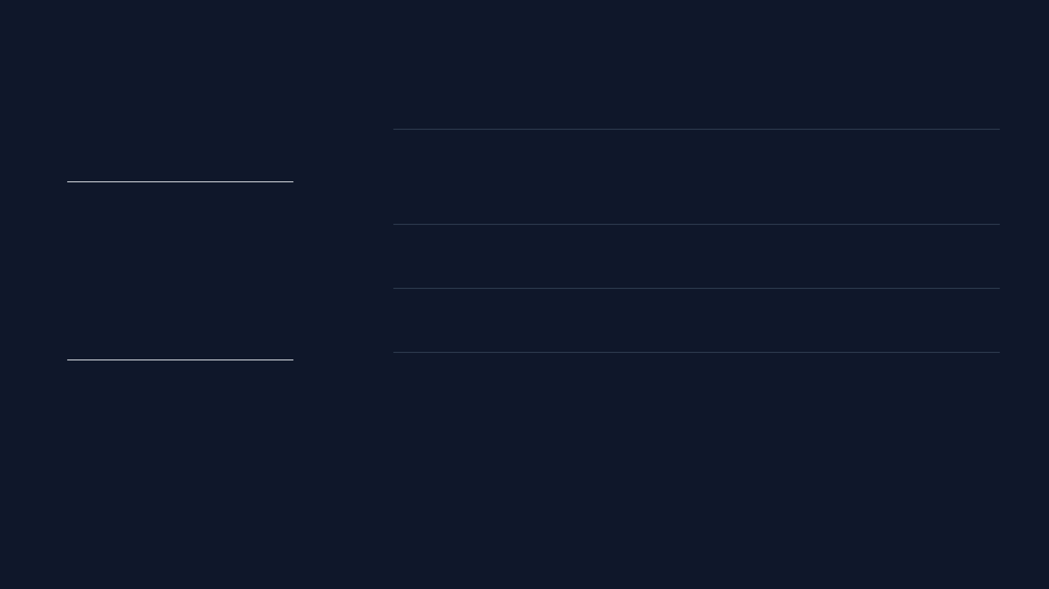





실시간 출역 현황
1
[현장] 출역 관리 (Mobile Web)
총원
45
출근
40
대기
5
실시간 출역 모니터링 및 승인/반려 처리
2
김철수 (철근팀)
07:55 AM
No
Element
Implementation Spec
현장 내 (15m)
안면인식 98%
1
Summary
• API: GET /api/v1/site/attendance/summary
승인
반려
• Updates: Real-time via WebSocket
이영희 (전기팀)
07:48 AM
2
Approve/Reject
• Approve: POST /api/v1/site/attendance/{id}/approve
현장 내 (5m)
• Reject: Open Modal -> Input Reason -> POST
• Optimistic UI Update (Immediate feedback)
승인 완료
3
GPS Check
• Logic: Calculate distance between Site Center & Worker
박민수 (설비팀)
08:02 AM
• Warning: If distance > Allowed Radius (e.g. 100m)
3
• Display: Red warning icon + Distance
현장 밖 (500m)
승인
반려
Real-time Updates (WebSocket)
Endpoint: /ws/site/attendance Event: ATTENDANCE_REQUEST Payload: { workerId, name, time, gpsStatus, faceMatchScore } Behavior: Prepend new request to the list with animation.

Slide 11
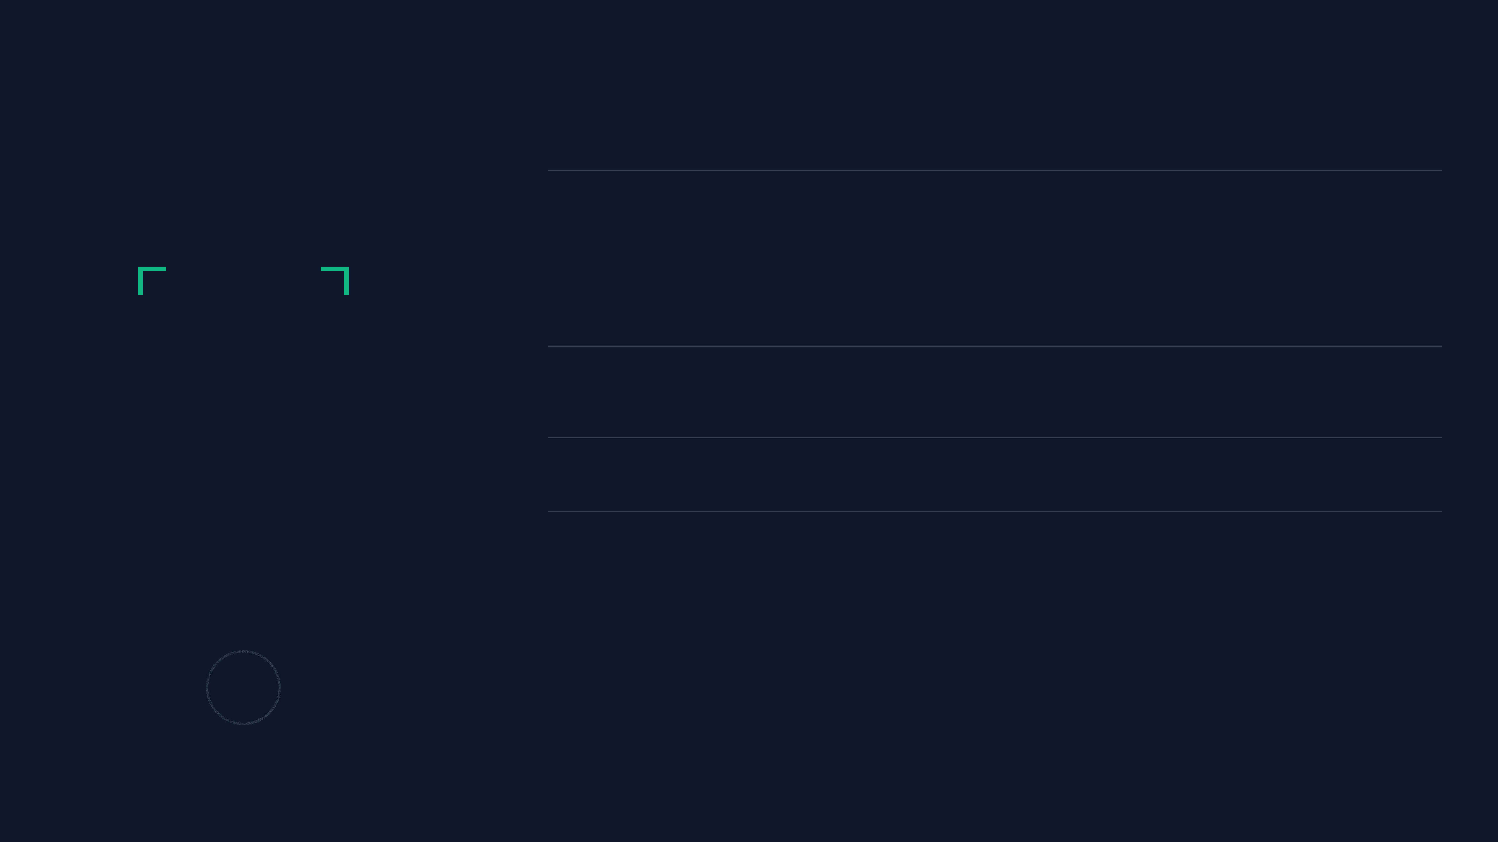




안면인식 등록
[노무자] 안면인식 등록 (App)
본인 인증 및 출역 관리를 위한 안면 데이터 등록
No
Element
Implementation Spec
1
1
Camera View
• Native Camera API (iOS/Android)
• Overlay: Face guide frame
• Logic: Client-side face detection (ML Kit)
2
Shutter Btn
• Action: Capture & Crop Face
• Validation: Ensure single face detected
• API: POST /api/v1/worker/face
-
Feedback
• Success: "등록되었습니다" (Toast) -> Home
• Fail: "얼굴을 인식할 수 없습니다" (Alert)
정면을 응시하고 촬영 버튼을 눌러주세요
Data Processing Flow
2
Capture
Crop & Resize
Upload
FaceNet Embedding

Slide 12
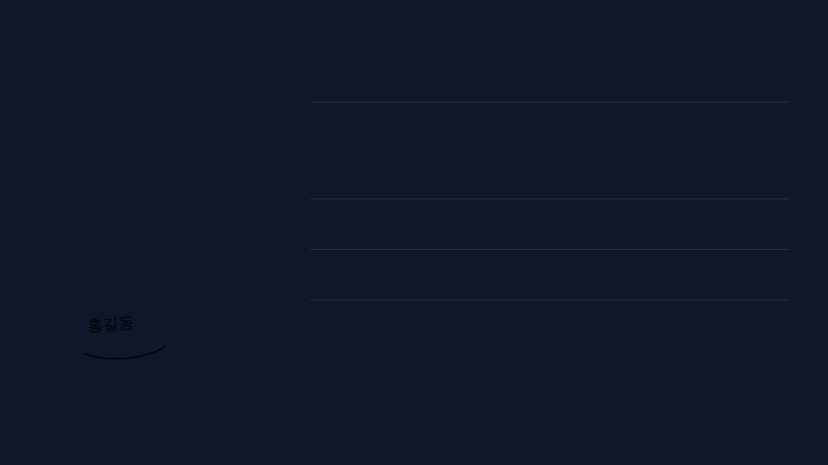



전자 근로계약서
[노무자] 전자 계약 서명 (App)
3
2
근로계약서 확인 및 전자 서명 프로세스
일용직 근로계약서
1
1. 근로 계약 기간
2026년 02월 15일 ~ 2026년 02월 28일
No
Element
Implementation Spec
2. 근무 장소 및 업무 내용
PDF Viewer
장소: 서울시 강남구 역삼동 123-45
1
• Lib: react-pdf or Native Viewer
업무: 철근 배근 및 정리 작업
• Source: S3 Presigned URL
3. 근로 시간 및 휴게 시간
• Feature: Pinch-to-zoom, Scroll required
07:00 ~ 16:00 (휴게 1시간)
2
Signature Pad
• Lib: react-signature-canvas
• Output: Base64 PNG (Transparent BG)
• Validation: Minimum stroke length check
3
Submit
• API: POST /api/v1/contracts/{id}/sign
• Payload: { signatureImage: "base64..." }
서명 (Signature)
• Backend: Merge Image + PDF -> Save to S3
홍길동
Legal Validity & Security
- Timestamping: Server records exact signing time (KST). - Audit Log: IP address and Device ID are logged. - Storage: Final PDF is encrypted (AES-256) in S3 Bucket. - Library: Use iText or PDFBox (Java) for merging.
초기화
서명 완료

Slide 13
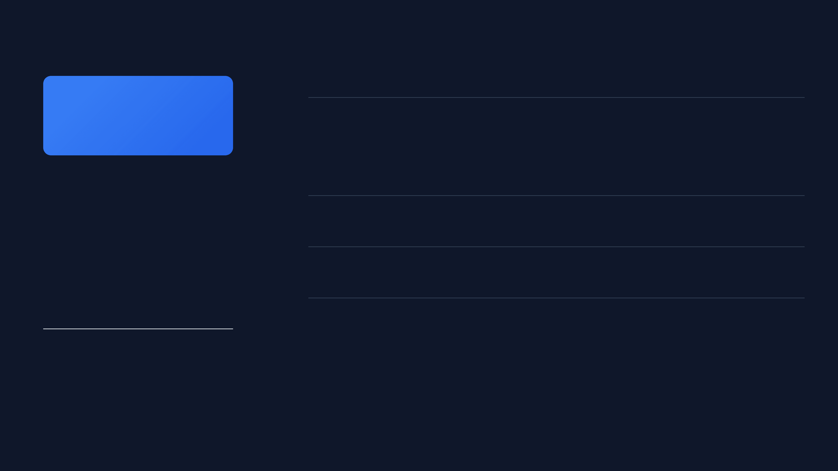



2026년 2월
[노무자] 나의 출역 현황 (App)
1
2
월간 출역 캘린더 및 예상 급여 조회
이번 달 예상 급여
3,200,000 원
3
No
Element
Implementation Spec
총 16.0 공수
단가 200,000원
1
Month Nav
• Action: Change Year/Month
일
월
화
수
목
금
토
• API: GET /api/v1/worker/attendance/monthly
29
30
31
1
2
3
4
• Params: ?year=2026&month=02
2
Salary Card
• Data: totalGongsu * unitPrice
5
6
7
8
9
10
11
• Unit Price: Fetched from latest Contract
12
13
14
• Display: Comma separated format
3
Calendar
• Rendering: Map attendance list to dates
• Style: Green (Full), Yellow (0.5), Red (Absent)
2월 14일 (금)
• Interaction: Tap date to filter list below
강남 오피스 신축 공사
1.0 공수
07:00 ~ 16:00
200,000원
Salary Calculation Logic
1. Fetch Monthly Attendance List. 2. Sum gongsu for all 'Approved' records. 3. Multiply by daily_wage from active Contract. 4. Note: This is an estimate (before tax/deductions).

